Slide 1
Što roditelji očekuju od škole, a što škola od roditelja??
Marija Šinković Bečić, prof.

Slide 2
Suradnja roditelja i škole
Tradicionlna
Partnerska
Sheridan (2007)

Slide 3
Škola odgajatelj i učitelj!
Zašto je tome tako?
Roditelji nisu obrazovani da budu roditelji
Roditelji su nezainteresirani
Roditelji su opterećeni
Izvor: (Hoover-Dempsey i Sandler, 1997; Fantuzzo, Tighe i Childs, 2000; Green, Walker, Hoover-Dempsey i Sandler, 2007; Smit, Driessen, Sluiter i Sleegers, 2007, Maleš, 2011).

Slide 4
Roditeljska pedagoška kompetencija
Izazov suvremenog roditeljstva : natjecanje, nepogrešivost, recepti za sve i ništa, bitni su koncepti, a ne aktivnost
Djeca nisu preslika roditelja
Odgoj nije dresura
Odgoj nije anarhija
Roditelj vs. Prijatelj
Roditelj vs. tehnologija
Izvori: Jurčević Lozančić, A., Kunert, A. 2015, Maleš 2011, (Ehrensaft, 2002., Pećnik, 2008., Sears i Sears, 2008., Bergmann, 2009)

Slide 5
Rezultati nekompetentnog roditelja i nepodržavajuće okoline
Cilj kompetentnog roditelja
Sretno i zadovoljno dijete
Samostalno dijete
Cilj trendseterskog roditelja
Uniformirano dijete
Savršeno dijete
Shaw i Wood, (2009) ističu:
Nezadovoljni i nesretni roditelji,
Demotivirana djece
Emocionalno hladna djeca
Depresivni roditelji
Agresivna djeca
Cilj podržavajuće okoline
Sretno i zadovoljno dijete
Samostalno dijete
Cilj ne podržavajuće okoline
Uniformirano dijete
Savršeno dijete
Siguran roditelj
Depresivan roditelj i nesretno dijete

Slide 6
Suradnja roditelja i škole
Što kažu istraživanja??
Majke i dalje imaju važan utjecaj na suradnju sa školom i akademski razvoj djeteta (Pettit, 2009).
Roditeljski sastanci i dalje dominantan kanal komunikacije s roditeljima (Basta, 2008).
Pojačane pisane informacije smanjuju izravnu uključenost roditelja (e- dnevnik prikazuje ocijene, ali ne i osjećaje).
Manje od 20% roditelja se dobrovoljno uključuje i sudjeluje u aktivnostima škole.
Roditelji misle da imaju pravo intervenirati samo onda kada je ugroženo njihovo dijete.
Roditelji smatraju da moraju biti uključeni u učenje svog djeteta (OSI, 2009).
Roditelji ne smatraju da moraju biti uključeni u rad škole.
Izvor: Dauber i Epstein, 1989, Sheridan i Kratochwill, 2007, Pahić, 2010. USA National Association of State Boards of Education Task Force, 1988.

Slide 7
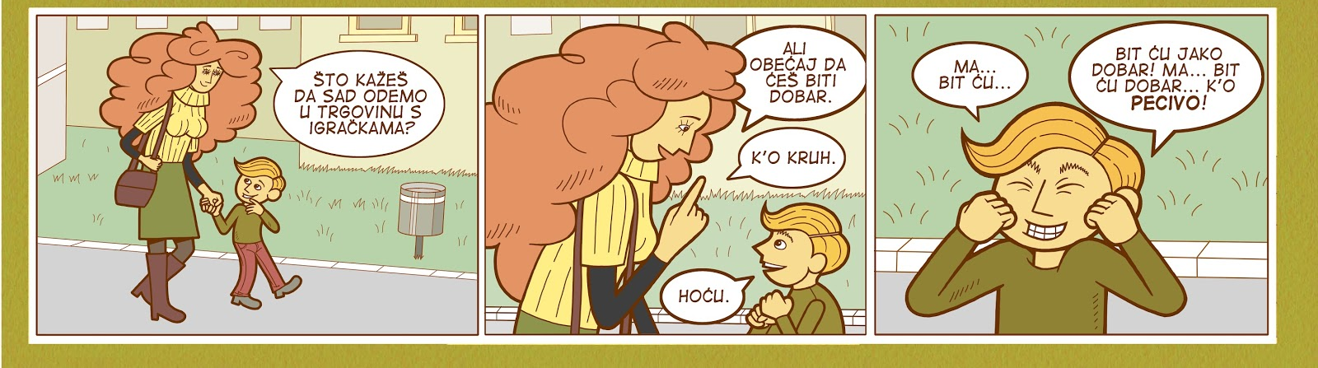
Aktivna uključenost roditelja u suradnju sa školom
Školski odbori
Vijeće roditelja
Je li to dovoljno???
Nije
Može li drugačije i bolje??
MOŽE

Slide 8
Kako ?
Predstaviti roditeljima njihovu ulogu:
Djeca nisu preslika roditelja
Odgoj nije anarhija
Odgoj se ne vrednuje materijalno
Odgoj ne poznaje fizičko kažnjavanje
Roditelj treba biti roditelj, ne učitelj, ne prijatelj, ne trener, ne
skrbnik,ne sluga (sve ne, ali sve zajedno da).
“Želio bi naučiti voziti auto- imaš jednu dobru knjigu o tome.”

Slide 9
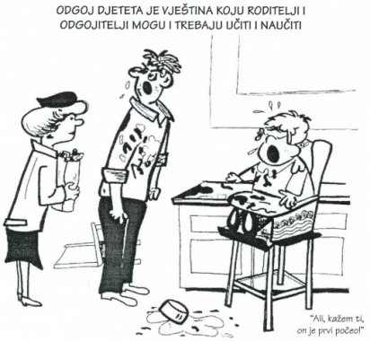
ODGOJ OBITELJ –ODGOJ ŠKOLA
Diskurs vremena (škola 4- 5 sati, obitelj 20 sati)
Akademski diskursi (škola kompetentni odgajatelj)
Majka: što da radim on je nemoguć?
Učitelj: slažem se s vama!

Slide 10
Pa što da radimo?
Internalizirani oblici ponašanja:
Potištenost
Povučenost
Prkos
Naučena bespomoćnost

Slide 11
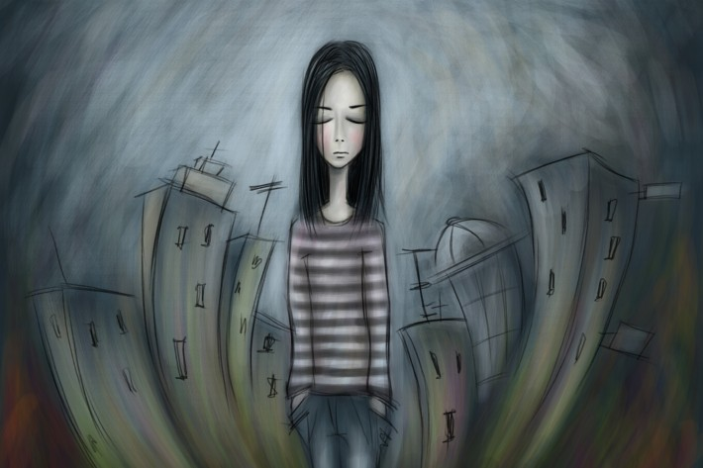
Potištenost
Planiranje školskih obveza
Planiranje ugodnih aktivnost
Prisjećanje na ugodne događaje
Tjelesna aktivnost
Relaksacija

Slide 12
Povučenost
Isticanje dobrih strana
Dati mu mentora ili vođu
Koristi humor u komunikaciji s djetetom
Pokazati djetetu da smo i mi pogrešivi

Slide 13
Prkos
Pisanje emocija
Sidrište
Okolina koja podržava pozitivan stav
Agresija i nezainteresiranost roditelja okidač- uključivanje roditelja

Slide 14
4 cilja škole i roditelja
Razvoj samopouzdanja
Razvoj empatije
Odgovornost
Vještina prosuđivanja
Sustavi vrijednosti
Interpersonalne vještine
Konstruktivistički odgoj
Promatram i djelujem

Slide 15
Kako postići ciljeve?
Igra koliko i kako? (koliko puta ste pitali dijete kako se osjeća u školi, koliko ima prijatelja, koliko ima lijepih slika na zidu, kakvu boju očiju ima prijatelj iz klupe, učiteljica)
Igra emocionalnog fantoma
Zajednički dani roditelja – škole – učenika
Zajednički projekti roditelji i djeca

Slide 16
Izgledam ljuto (zašto)?

Slide 17
Zabrinuta sam (zašto)?

Slide 18
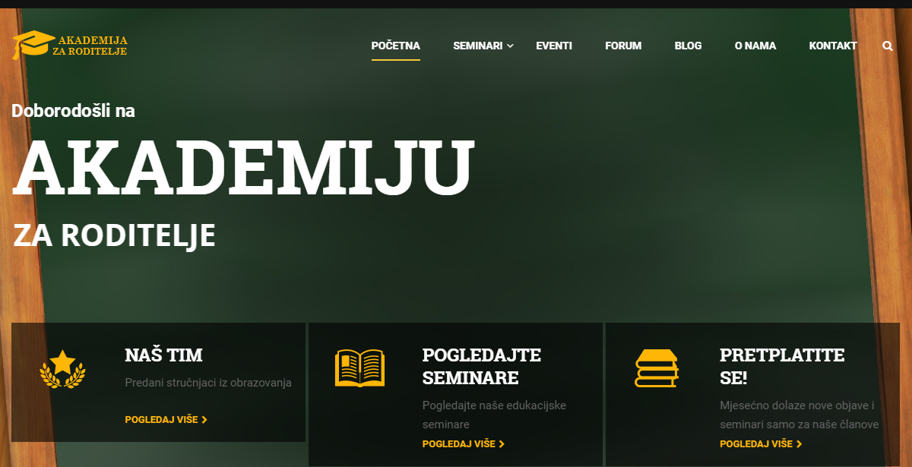
Servis roditelja i škole http://www.akademijazaroditelje.com/

